Slide 1
Management großer Softwareprojekte
Prof. Dr. Holger Schlingloff
Humboldt-Universität zu Berlin, Institut für Informatik
Fraunhofer Institut für Rechnerarchitektur und Softwaretechnik FIRST

Slide 2
Bestandteile des Risikomanagements
Risikoerkennung
Risikoanalyse
Planung der Risikobehandlung
Risikoverminderung
Risikoüberwachung
Bewertung
Kontrolle
6. Risikomanagement

Slide 3
Merkregeln für Risiken
Ein Projekt ohne jedes Risiko wird es nicht geben
Wichtig ist, sich der Risiken, die das Projekt birgt, bewusst zu sein
Das größte Risiko im Projekt ist ein Management, welches die Risiken nicht kennt
Nicht keine, sondern die richtigen Risiken sind zu tragen!
6. Risikomanagement

Slide 4
d) Risikoverminderung
Ziel: Elimination oder Reduktion der negativen Auswirkungen eines Risikos
Maßnahmen zur Beherrschung von Risiken können
  Eintrittswahrscheinlichkeit reduzieren oder
  Auswirkungen bei Eintreten eines Risikos mindern
Möglich sind
  Präventivmaßnahmen (Risikominimierung im Vorfeld) als auch
  Korrektivmaßnahmen (Notfallschutz)
6. Risikomanagement

Slide 5
Beispiele
Risiko: Rekrutierungsprobleme
präventive Maßnahme: gute Bewerber auch projektunabhängig einstellen
korrigierende Maßnahme: Kontrakt mit Zeitarbeitsfirma schließen
Risiko: Krankheit, Personalausfall
präventive Maßnahme: betriebliche Gesundheitsvorsorge
korrigierende Maßnahme: Organisation des Teams mit deutlicher Aufgabenüberschneidungen
Risiko: Umstrukturierung
präventive Maßnahme: Projektstab in der Firmenleitung etablieren
korrigierende Maßnahme: Papier über die strategische Bedeutung des Projektes für die Unternehmensziele erstellen
Risiko: Änderung der Anforderungen
präventive Maßnahme: Prototyp vor eigentlicher Implementierung
korrigierende Maßnahme: Rückverfolgbarkeitsinformationen verankern
6. Risikomanagement

Slide 6
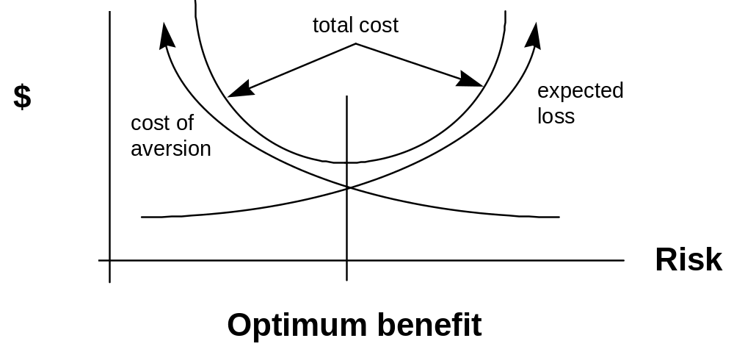
Problem des optimalen Mitteleinsatzes
Risikoverminderungsmaßnahmen kosten Geld, ihr Nutzen ist nicht immer sofort ersichtlich (vgl. Versicherungskosten!)
einfache Mitteleinsatz-Strategie:
Risikoverminderungseinfluss (Risk Reduction Leverage) = (Bedrohung_{vorher} – Bedrohung_{nachher}) / Kosten_{Risikoverminderung}
im Allgemeinen ein Rucksackproblem!
6. Risikomanagement

Slide 7
Sekundär- und Restrisiko
Sekundärrisiko: Wahrscheinlichkeit, dass die Risikobehandlung nicht funktioniert
Restrisiko: Wahrscheinlichkeit, dass der Schaden trotz funktionierender Behandlung auftritt
Beispiel: als personeller Ersatz von Programmierer A ist Programmierer B vorgesehen.
B kriegt ein lukratives Konkurrenzangebot: Sekundärrisiko
Grippewelle im Büro rafft beide dahin: Restrisiko
6. Risikomanagement

Slide 8
e) Risikoüberwachung
Ziel: kontinuierliche Überwachung des Projektfortschritts in Hinblick auf die Risiken
Aufstellung einer individuellen „Top-Ten“ Risikoüberwachungsliste (siehe auch c)
Regelmäßige Bewertung und Planung von Gegenmaßnahmen
Regelmäßige (monatliche) Aktualisierung
allein die gedankliche Beschäftigung mit möglichen Risiken verkürzt die Reaktionszeit beim tatsächlichen Eintreten erheblich!
6. Risikomanagement

Slide 9
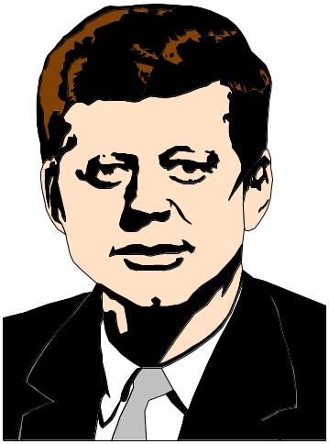
Technik zur Risikoüberwachung
wichtik: Metrik für (Änderung des) Risikos
  Ursachen, nicht Symptome messen!
Feedback-System zur Überwachung
Berichtswesen für die Firmenleitung
“There are risks and costs to action. But they are far less than the long range risks of inaction.”
John F. Kennedy
6. Risikomanagement

Slide 10
Vorgehensweise
Risikogetriebene Entwicklung
Vorbereiten: Aktualisierung der Top-Ten-Liste gemäß den neuesten Projektdaten
Treffen: Regelmäßige Meetings zum Risikomanagement (z.B. als Teil der regelmäßigen Projekttreffen)
Diskutieren: Fortschrittsberichte zur Bekämpfung der Top-Ten-Risiken
Handeln: Probleme bei der Umsetzung der beschlossenen Maßnahmen beseitigen
6. Risikomanagement

Slide 11
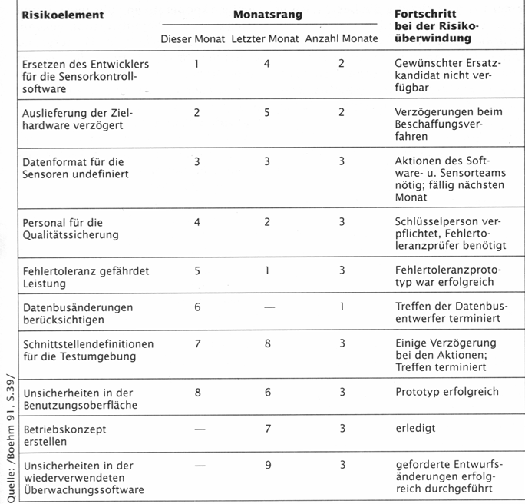
6. Risikomanagement

Slide 12
Zehn Fragen (Gilb 1986)
Überdenke den Termin – ist er realistisch?
Überdenke die Lösung – ist sie mit dem Termin vereinbar?
Was will der Kunde wirklich?
Haben die „Experten“ immer recht?
Welche Komponenten müssen unbedingt termingerecht abgeliefert werden?
Geht‘s nicht auch anders?
Kann man die Lösung dem Termin anpassen?
Wie kann ich den maximalen Nutzen aus bestehenden Systemen und bekannter Technologie ziehen?
Kann ich das Projekt in kleine und kleinere Abgabeeinheiten aufteilen?
Wie kann ich sicherstellen, dass ich die Lorbeeren ernte?
6. Risikomanagement

Slide 13
Aufgabe (Balzert II p. 188)
(15 min. Bearbeitungszeit)
Während der Entstehung eines Lehrbuches soll ein Student ein Fallbeispiel des Buches implementieren. Der Student erledigt diese Aufgabe als Studienarbeit, also während seinen normalen Vorlesungen. Zur Entwicklung der Software soll er eine neue Datenbank und eine neue Klassenbibliothek für die Oberfläche einsetzen. Das fertige Programm soll dem Buch auf einem Datenträger beigefügt werden.
Führen Sie ein Risikomanagement anhand der vorgegebenen Schritte durch!
6. Risikomanagement

Slide 14
Risikoerkennung
Hardware geht kaputt
Student geht verloren
Krankheit
Student ist technisch überfordert
Uni- oder sonstige Belastung zu stark
Buch und Beispiel ändert sich
Deadline wird überschritten
Unzureichende Qualität
Kommunikationsprobleme, falsches Verständnis
Dokumentation fehlt oder nicht ausreichend
Verzögerung durch neue Technologie
Produkt wird zu umfangreich für DB
Verzögerung durch Produktion
Zuliefersoftware fehlerhaft
totaler oder partieller Datenverlust
Effizienzprobleme des Codes
Verlagsprogrammänderung
Lizenzprobleme Zuliefersoftware
Motivationsprobleme
Lizenzproblem Studienarbeit
Betreuer fällt aus
6. Risikomanagement

Slide 15
Risikoanalyse
Motivationsprobleme w:4 a:3 p:12
Dokumentation fehlt o. nicht ausreichend w:5 a:2 p:10
Student ist technisch überfordert w:3 a:3 p:9
Uni- oder sonstige Belastung zu stark w:3 a:3 p:9
Unzureichende Qualität Code w:3 a:3 p:9
Zuliefersoftware fehlerhaft w:3 a:3 p:9
Kommunikationsprobleme, f. Verständnis w:3 a:2 p:6
Deadline wird überschritten w:5 a:1 p:5
Hardware geht kaputt w:1 a:1 p:1
Student geht verloren w:1 a:4 p:4
Krankheit w:2 a:2 p:4
Buch und Beispiel ändert sich w:2 a:2 p:4
Verzögerung durch neue Technologie w:1 a:1 p:1
Produkt wird zu umfangreich für CD w:1 a:1 p:1
Verzögerung durch Produktion CD w:1 a:1 p:1
totaler oder partieller Datenverlust w:1 a:4 p:4
Effizienzprobleme des Codes w:2 a:1 p:2
Verlagsprogrammänderung w:1 a:4 p:4
Lizenzprobleme Zuliefersoftware w:1 a:3 p:3
Lizenzproblem Studienarbeit w:1 a:4 p:4
Betreuer fällt aus w:1 a:2 p:2
6. Risikomanagement

Slide 16
Planung der Risikobehandlung
Motivationsprobleme - DA versprechen, Geld, Tutorenstelle
Dokumentation fehlt o. nicht ausreichend – zus. Personal
Student ist technisch überfordert – zus. Personal, Auswahlkriterien
Uni- oder sonstige Belastung zu stark – Druck, mit anderen Aufgabenstellern reden
Unzureichende Qualität Code – Überarbeitung, Deadline verschieben, zusätzliches Personal
Zuliefersoftware fehlerhaft – andere Zuliefersoftware, workarounds
Kommunikationsprobleme, falsches Verständnis – parall doppelt bearbeiten, häufigere Meetings einplanen
Deadline wird überschritten – Verlag Bescheid sagen, Druck erhöhen, ...
6. Risikomanagement

Slide 17
Risikominderung, Risikoüberwachung
Risikominderung:
  doppelte Aufgabenvergabe
  vorher Qualifikationen definieren und überprüfen
  für Studenten Endtermin vorverlegen
  vorbereitende Treffen
  Geld und Personal vorhalten (festlegen)
Risikoüberwachung: laufende Maßnahmen!
6. Risikomanagement

